Slide 1


بهره‌برداری از گرمای بدن برای تولید برق به روش ترموالکتریک
علی ‌فتوحی(81060۲۲۴۵)
امیرمحمد میرحسینی(81060۲۲۶۵)
۱۴۰۳/۰۳/۲۲

Slide 2
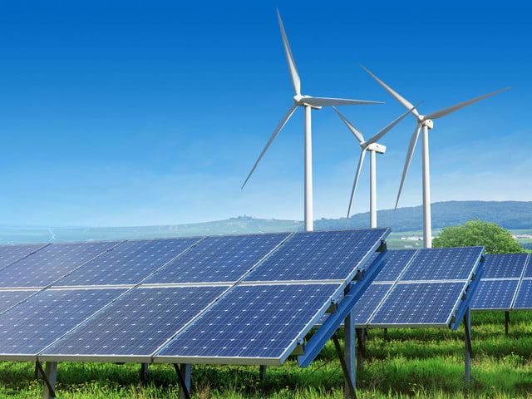
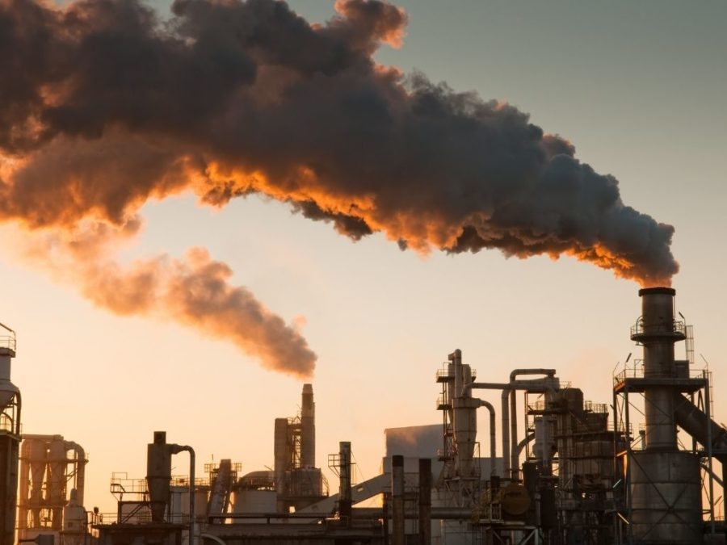
تاریخچه انرژی‌های پاک
گذر از سوخت‌های فسیلی؛ پذیرش انرژی‌های پاک برای آینده‌ای سبز
carilec.org
kids.earth.org

Slide 3
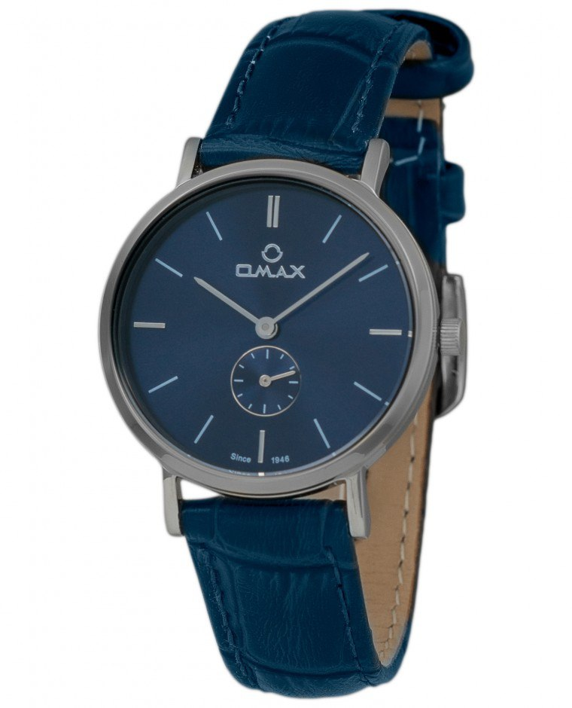
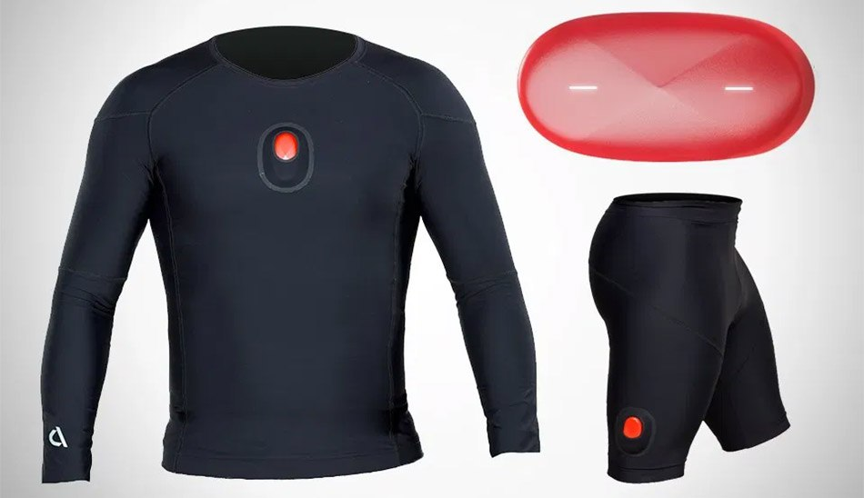
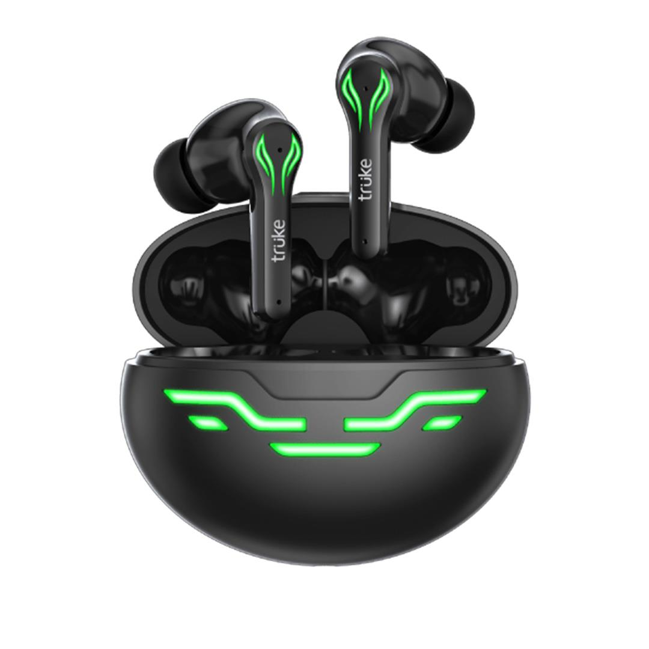
اهداف وسیله
کاهش وابستگی به منابع انرژی سنتی
پشتیبانی از دستگاه‌های الکترونیکی پوشیدنی
avazaman.com
citymagazine.si
emalls.ir

Slide 4
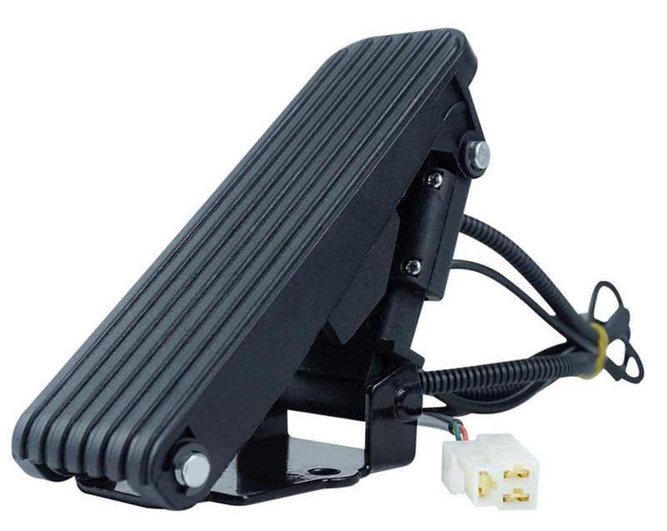
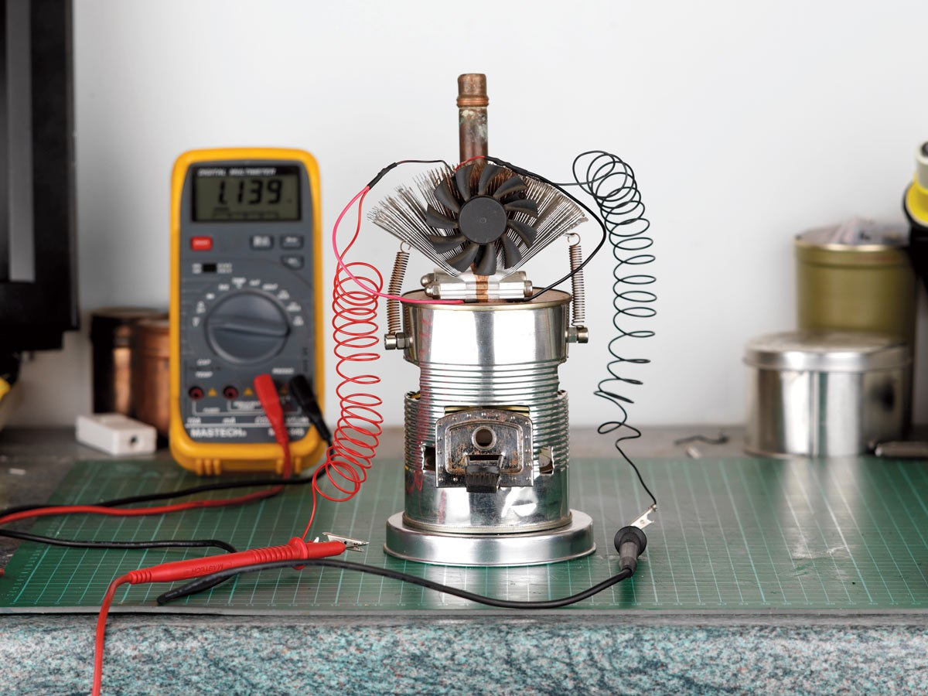
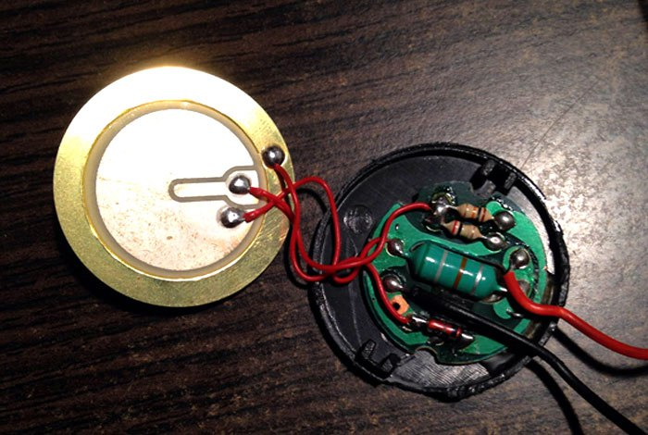
سیستم‌های مشابه
scooteria.ir
hussellvs.best
muayene.com
پدال گاز ماشین
سلول ترموالکتریک
سلول پیزوالکتریک

Slide 5
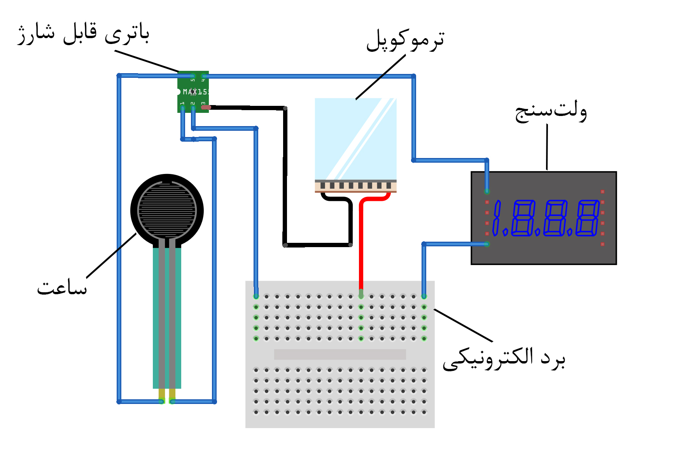
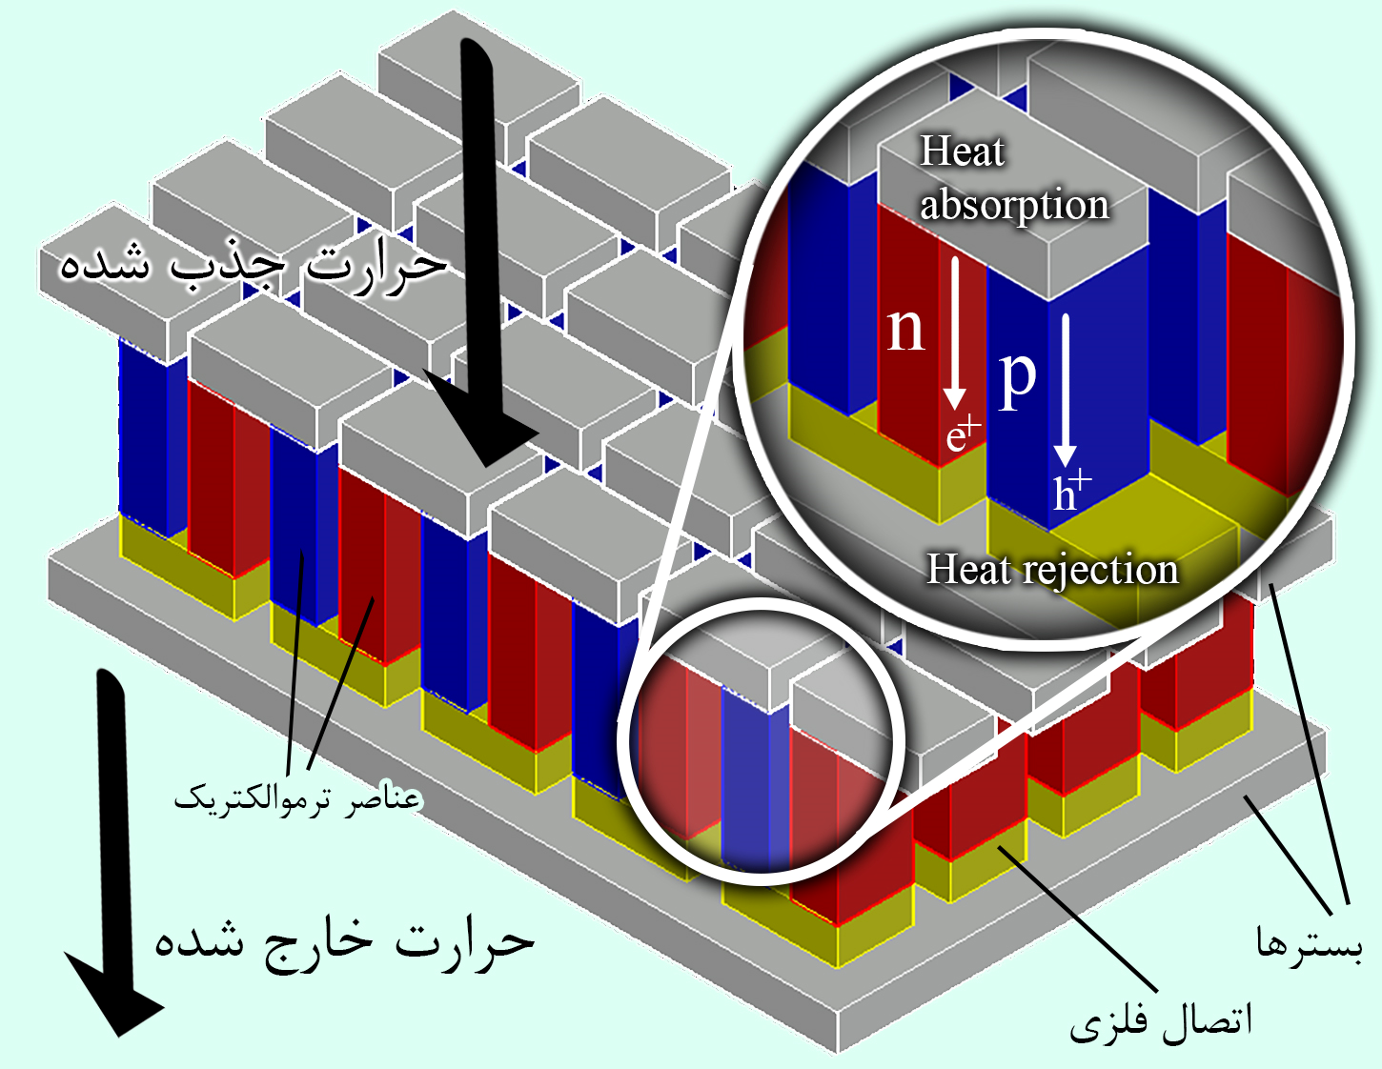
اجزای دستگاه
شماتیک الکترونیک دستگاه
شماتیک ترموپیل

Slide 6
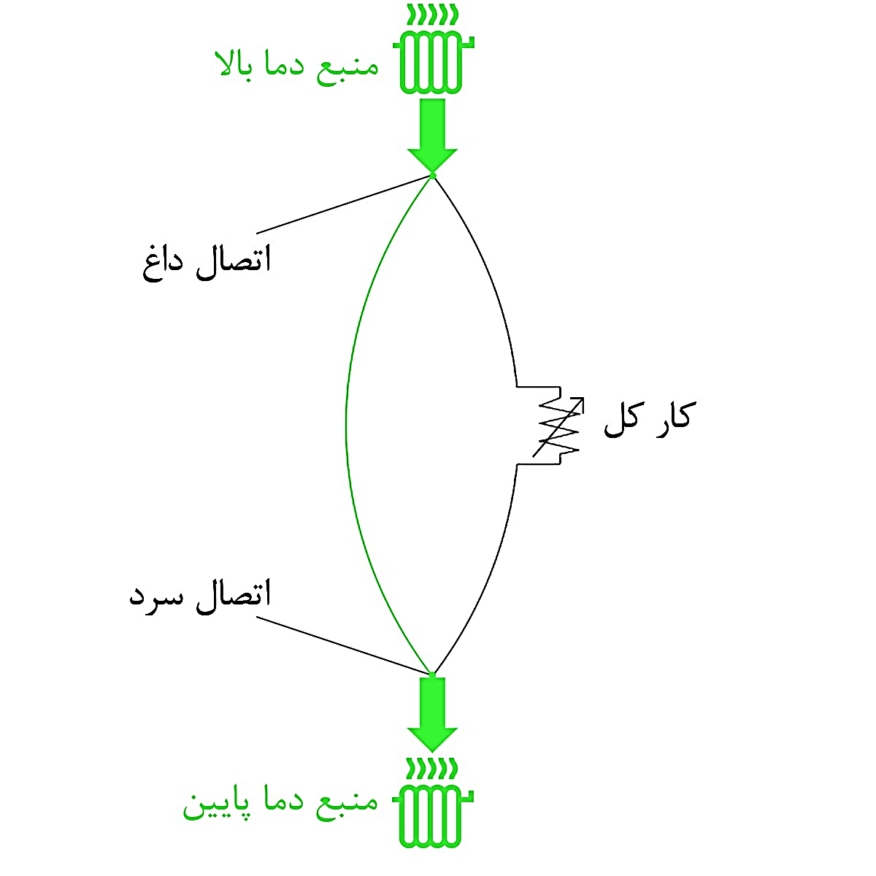
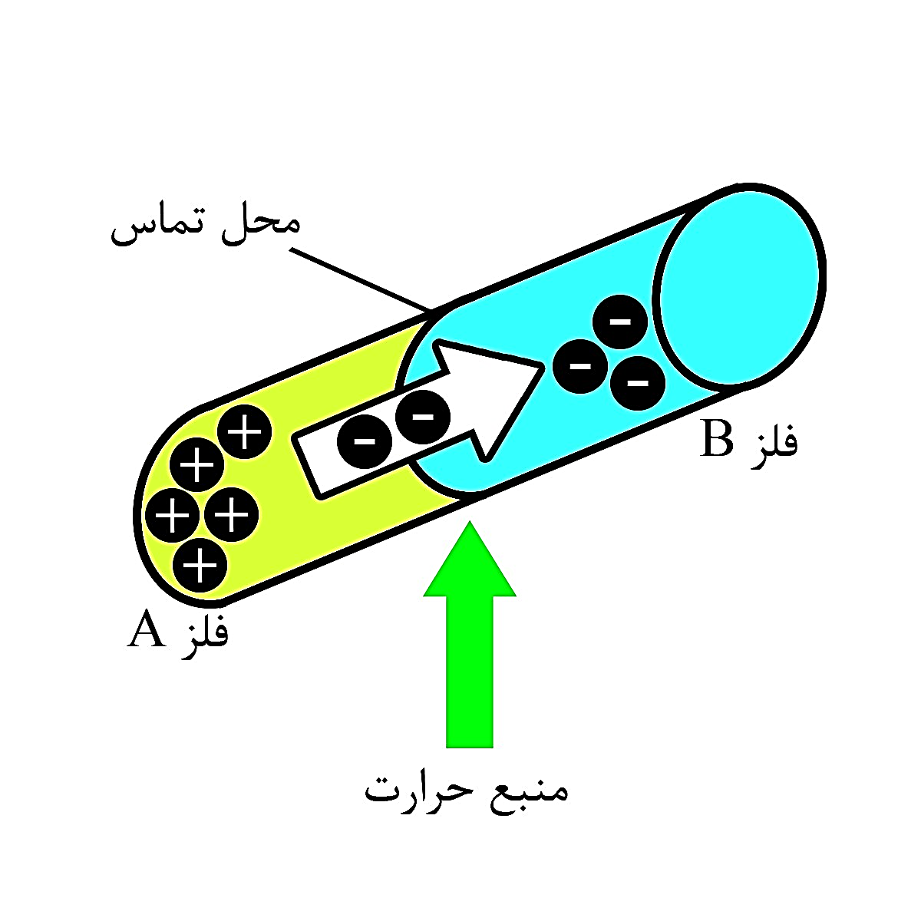
نحوه عملکرد وسیله
انتقال برق تولید ‌شده به ساعت
عملکرد ترموپیل به‌عنوان جزء اصلی وسیله

Slide 7


نقاط قوت و ضعف
مزایا
عدم نیاز به باتری یا شارژر‌های خارجی
عدم نیاز به قطعات حجیم و سنگین
معایب
نیازمندی به درجه حرارت معین
افت ولتاژ در مسیر انتقال حرارت
برق تولیدی کم

Slide 8

نتیجه‌گیری و پیشنهادات
توسعه مواد ترموالکتریک کارآمدتر
ادغام وسیله با فناوری‌های موجود در بحث انرژی
راهکار نوآورانه و پایدار برای تولید انرژی از منابع تجدیدپذیر
کاهش نیاز به باتری‌های قابل شارژ و بهبود بهره‌وری انرژی
Freepik.com

Slide 9

حامیان
دکتر مقداد صفاری‌پور، دانشگاه تهران
دکتر امیر نجات، دانشگاه تهران
دکتر مصطفی باغانی، دانشگاه تهران

Slide 10

متشکریم
امیرمحمد میرحسینی
دانشجوی کارشناسی مهندسی مکانیک
دانشکده‌ی مهندسی مکانیک، دانشگاه تهران
تلفن: ۰۹۱۴۰۷۳۲۳۹۳
ایمیل: amir.mirhosseini@ut.ac.ir
علی فتوحی
دانشجوی کارشناسی مهندسی مکانیک
دانشکده‌ی مهندسی مکانیک، دانشگاه تهران
تلفن: ۰۹۱۳۵۲۶۵۰۶۶
ایمیل: ali.fotoohi.sh@ut.ac.ir

